Slide 1
ระบบห้องสมุดอัตโนมัติแบบโอเพนซอร์ส
OPEN SOURCES INTEGRATED LIBRARY SYSTEMS
จุฑาทิพย์ จันทร์ลุน

Slide 2
Open source software - OSS
โอเพนซอร์ส (open source) คือวิธีการในการออกแบบ พัฒนา และแจกจ่ายสำหรับต้นฉบับของสินค้าหรือความรู้ โดยเฉพาะซอฟต์แวร์

Slide 3
Open source software - OSS
ซอฟต์แวร์โอเพนซอร์ส คือ ซอฟต์แวร์ที่เปิดเผยหลักการ หรือแหล่งที่มาของเทคโนโลยีของซอฟต์แวร์นั้นให้บุคคลภายนอกได้ใช้ ภายใต้เงื่อนไขบางประการที่เปิดโอกาสให้ผู้ใช้ทำการแก้ไข ดัดแปลงและ เผยแพร่โปรแกรมต้นฉบับ (ซอร์สโค้ด) ได้ภายใต้เงื่อนไขทางข้อตกลงทางกฎหมาย

Slide 4
หลักการพัฒนาซอฟต์แวร์แบบโอเพนซอร์ส
มีอิสระในการใช้โปรแกรม คือ ทุกคนมีสิทธิ์ในการนำโปรแกรมไปใช้ได้
มีอิสระในการศึกษาและปรับเปลี่ยนโปรแกรม ให้เหมาะสมกับการใช้งานภายในห้องสมุด
มีอิสระในการคัดลอกโปรแกรม สามารถคัดลอกโปรแกรมไปพัฒนาเพิ่มเติมได้
มีอิสระในการปรับปรุงโปรแกรม สามารถปรับปรุงให้มีระบบการทำงานเพิ่มเติมได้ตลอดเวลา

Slide 5
ความเป็นมาระบบห้องสมุดอัตโนมัติ
แบบโอเพนซอร์ส
ระบบห้องสมุดอัตโนมัติแบบโอเพนซอร์สมีการพัฒนามากขึ้นเพื่อรองรับจำนวนห้องสมุดที่มีจำนวนเพิ่มมากขึ้นอย่างรวดเร็วในปัจจุบัน
เพื่อรองรับการเปลี่ยนแปลงด้านงบประมาณในห้องสมุดที่ไม่แน่นอนในภาวะปัจจุบัน

Slide 6
ความเป็นมาระบบห้องสมุดอัตโนมัติ
แบบโอเพนซอร์ส
เพื่อประหยัดงบประมาณของห้องสมุดจากการจัดซื้อระบบห้องสมุดอัตโนมัติเชิงพาณิชย์โดยสามารถนำงบประมาณไปใช้ในงานอย่างอื่นของห้องสมุดได้
เพื่อให้สามารถปรับเปลี่ยน แก้ไขระบบให้สามารถใช้งานได้อย่างเหมาะสมกับงานของห้องสมุด
เพื่อพัฒนาระบบที่ใช้งานง่าย มีความยืดหยุ่นกับห้องสมุดประเภทต่างๆ

Slide 7
ความเป็นมาของระบบห้องสมุดอัตโนมัติ
แบบโอเพนซอร์ส
โอเพนซอร์สระบบแรกที่ถูกพัฒนาขึ้นมาคือ Koha ที่ประเทศนิวซีแลนด์ โดยบริษัท Katipo Communication ในปี 2000 ให้กับห้องสมุด Horowhenua Library Trust
Koha มาจากภาษาเมารี แปลว่า ของขวัญ
ปี 2003 ได้พัฒนาและนำไปใช้ในห้องสมุด Nelsonville Public Library รัฐโอไฮโอประเทศสหรัฐอเมริกา

Slide 8
ความเป็นมาของระบบห้องสมุดอัตโนมัติ
แบบโอเพนซอร์ส
โอเพนซอร์ส ระบบที่ 2 ที่ได้มีการพัฒนาขึ้นคือ Evergreen พัฒนาขึ้นโดย Georgia Public Library Service ในปี 2004
โอเพนซอร์สระบบอื่นๆ ตามมา เช่น PhpMyLibrary, OpenBiblio, PMB, Newgenlib

Slide 9
ความเป็นมาของระบบห้องสมุดอัตโนมัติ
แบบโอเพนซอร์สในประเทศไทย
เริ่มต้นนำมาใช้ในหน่วยงานของรัฐที่ศูนย์บริการความรู้ทางวิทยาศาสตร์และเทคโนโลยี (ศวท.)
Koha และ OpenBiblio
Koha เป็นแนวทางในการพัฒนา ระบบห้องสมุดอัตโนมัติ จินดามณี ซึ่งเป็นระบบห้องสมุดอัตโนมัติแบบโอเพนซอร์สระบบแรกของไทย

Slide 10
คุณลักษณะที่จำเป็นของระบบห้องสมุดอัตโนมัติแบบโอเพนซอร์ส
มีสัญญาอนุญาตสาธารณะทั่วไปของกนู หรือ กนูจีพีแอล หรือ จีพีแอล (GNU General Public License, GNU GPL, GPL) สามารถใช้ได้อย่างอิสระ
ใช้กับระบบปฏิบัติการได้หลากหลาย เช่น Linux หรือ windows
บริหารจัดการระบบผ่านเว็บ(web interface) เพื่อให้สามารถทำงานได้ง่ายขึ้นกับระบบงานต่างๆ รวมถึงรองรับการพัฒนาระบบการใช้งานที่เป็นระบบเว็บที่มีการใช้งานอย่างแพร่หลายในปัจจุบัน
รองรับมาตรฐาน MARC สามารถลงรายการด้วยมาตรฐานที่เป็นที่ยอมรับในระดับสากล รวมถึงการแลกเปลี่ยนข้อมูลระหว่างกัน

Slide 11
คุณลักษณะที่จำเป็นของระบบห้องสมุดอัตโนมัติแบบโอเพนซอร์ส
รองรับมาตรฐาน Z39.50 เพื่อใช้ในการติดต่อสื่อสาร และแลกเปลี่ยนข้อมูลระหว่างห้องสมุด
สามารถสร้างบาร์โค้ดได้ เพื่อความสะดวกและครบถ้วนในระบบการทำงานของห้องสมุด
สามารถปรับเปลี่ยนได้เพื่อการพัฒนาที่ต่อเนื่องและทันกับการเปลี่ยนแปลงของเทคโนโลยี
สามารถปรับปรุงแก้ไขได้ตลอดเวลา
ใช้ได้กับหลายภาษา คือ รองรับภาษาต่างๆ ในโลกได้

Slide 12
การประเมินค่าระบบห้องห้องสมุดอัตโนมัติแบบโอเพนซอร์ส
ด้านระบบงาน ประกอบด้วยระบบการทำงานพื้นฐาน ได้แก่ ระบบการสืบค้น ระบบการยืม-คืน ระบบงานทำรายการ ระบบงานจัดหา และระบบงานวารสาร
ด้านสถาปัตยกรรมระบบ สามารถประยุกต์ใช้ได้กับทุกระบบคอมพิวเตอร์ สามารถปรับเพิ่มหรือลดขนาดของระบบได้
ด้านชุมชนหรือกลุ่มผู้ใช้ ควรพิจารณาการพัฒนาของระบบ รวมถึงจุดมุ่งหมายในการพัฒนาอย่างต่อเนื่อง

Slide 13
การประเมินค่าระบบห้องห้องสมุดอัตโนมัติแบบโอเพนซอร์ส
ด้านการเขียนคำสั่ง ควรพิจารณาการออกแบบคำสั่งที่ใช้ในการเขียนโปรแกรมและระดับของคำสั่งที่ใช้เขียนโปรแกรม
ด้านเค้าร่างระบบ ความซับซ้อนของเค้าร่างฐานข้อมูล ความสามารถในการออกแบบเค้าร่างเอกสารของระบบ

Slide 14
การประเมินค่าระบบห้องห้องสมุดอัตโนมัติแบบโอเพนซอร์ส
มีการพัฒนาอย่างต่อเนื่องและเป็นปัจจุบันของระบบ
ต้องมีระบบงานหลักที่สำคัญ ได้แก่ ระบบงานทำรายการทรัพยากรสารสนเทศ ระบบงานยืม-คืน ระบบงานสืบค้นสารสนเทศออนไลน์ ระบบงานพัฒนาทรัพยากรสารสนเทศ และระบบงานควบคุมวารสาร
รองรับมาตรฐานการลงรายการแบบ MARC
สามารถนำโปรแกรมมาใช้งานได้ภายได้สิทธิ์การใช้งานสาธารณะ
เป็นระบบที่มีใช้ในห้องสมุดในปัจจุบัน
ไม่มีข้อจำกัดด้านขนาดของฐานข้อมูล หรือการขยายขอบเขตของระบบ

Slide 15
ข้อดีของระบบห้องสมุดอัตโนมัติ
แบบโอเพนซอร์ส
สามารถเลือกใช้และพัฒนาระบบได้ตามความเหมาะสมและตามความต้องการของห้องสมุด
มีค่าใช้จ่ายไม่สูงเมื่อเทียบกับระบบห้องสมุดอัตโนมัติเชิงพาณิชย์
ไม่มีข้อจำกัดในการใช้ระบบและแก้ไขเพิ่มเติมระบบ
มีความร่วมมือจากกลุ่มผู้ใช้ระบบเดียวกัน
มีการพัฒนาระบบอยู่อย่างสม่ำเสมอจากกลุ่มผู้ใช้ด้วยกัน

Slide 16
ข้อจำกัดของระบบห้องสมุดอัตโนมัติ
แบบโอเพนซอร์ส
ไม่มีผู้ดูแลหรือสนับสนุนระบบอย่างเป็นทางการ
ต้องมีบุคลากรที่มีความรู้และความเชี่ยวชาญด้านระบบคอมพิวเตอร์
เสียเวลาในการทดสอบระบบก่อนนำไปใช้

Slide 17
ระบบห้องสมุดอัตโนมัติแบบโอเพนซอร์ส
ที่น่าสนใจ
1. KOHA
2. Evergreen
3. OpenBiblio
4. BiblioteQ
5. Emilda
6. PMB
7. NewGenLib

Slide 18
ระบบห้องสมุดอัตโนมัติแบบโอเพนซอร์ส
ที่น่าสนใจ
8. PhpMyLibrary
9. Avanti
10. MicroLCS
11. GNUTECA
12. Weblis
13. Learning Access

Slide 19
แหล่งสารสนเทศสำหรับ OSS ในห้องสมุด
OSS4lib http://www.oss4lib.org/
The Creative Librarian
http://creativelibrarian.com/library-oss/

Slide 20
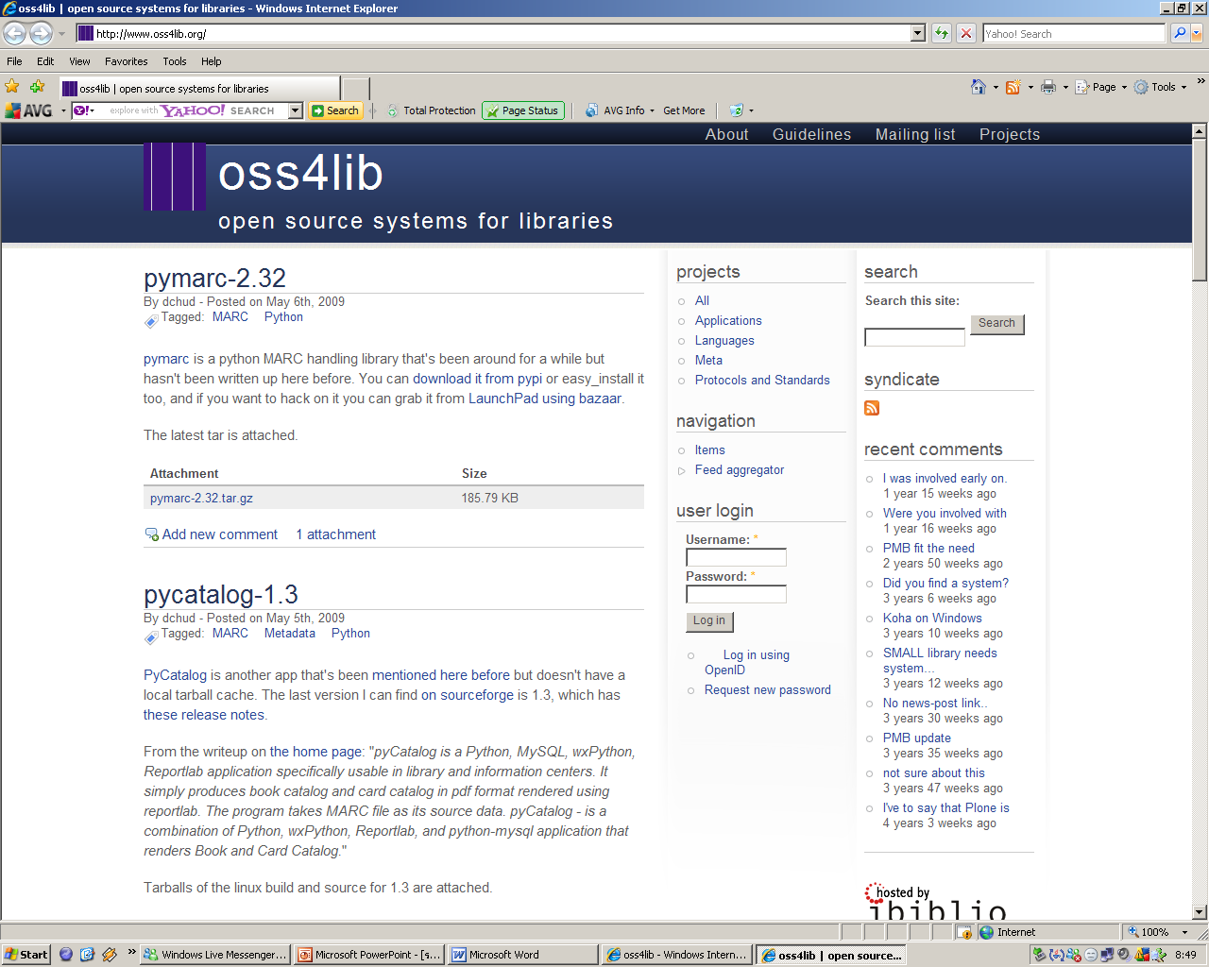

Slide 21
